Slide 1
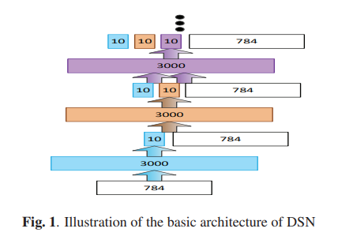
What is Deep-Stacking Network (DSN) ?
출처) SCALABLE STACKING AND LEARNING FOR BUILDING DEEP ARCHITECTURES, IEEE, 2012
한 모듈을 통해 나온 Output은,
다음 모듈의 “ Effective Input “이 되어, 기존의 Input과 함께 들어간다.

Slide 2
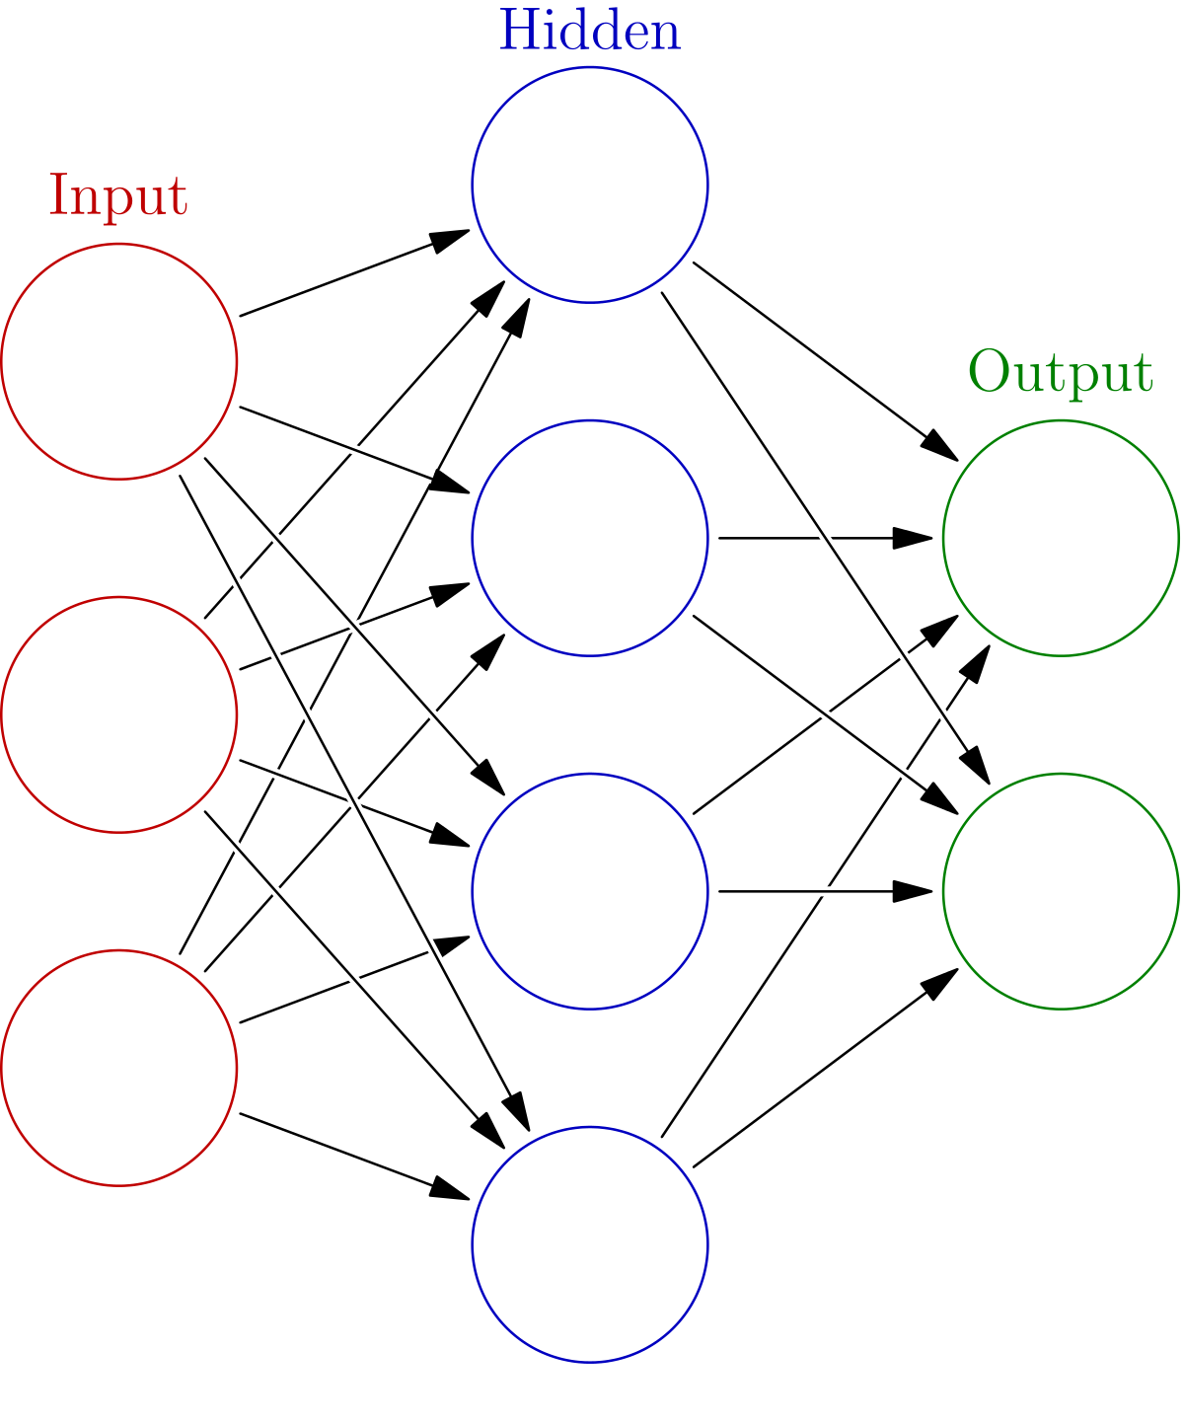

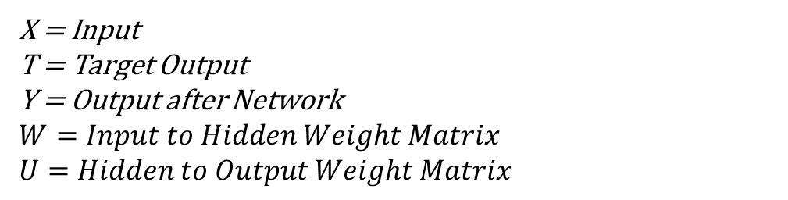

What is Deep-Stacking Network (DSN) ?
$$H= σ\left(W^{T}X\right)$$
=
X
W
H
U
Y
=
$Y= U^{T}H$
X = Input
T = Target Output
Y = Output after Network
$$W=Input to Hidden Weight Matrix$$
$$U=Hidden to Output Weight Matrix$$
Y
U
X
W
H

Slide 3
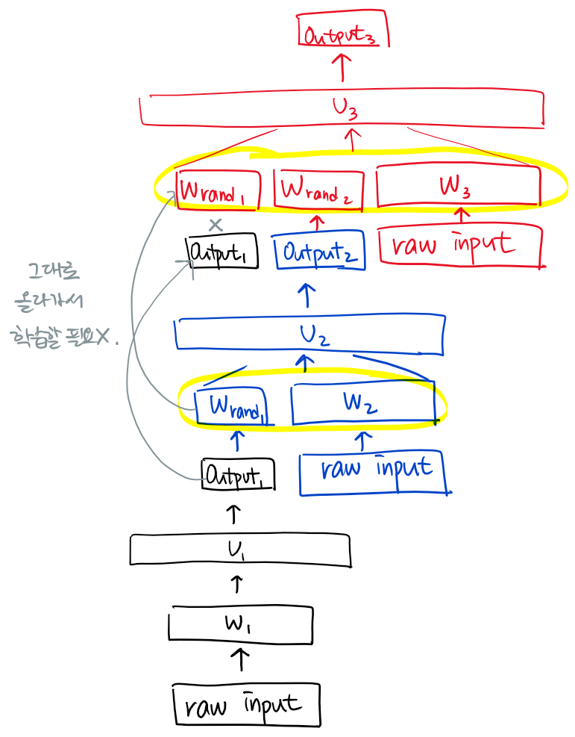
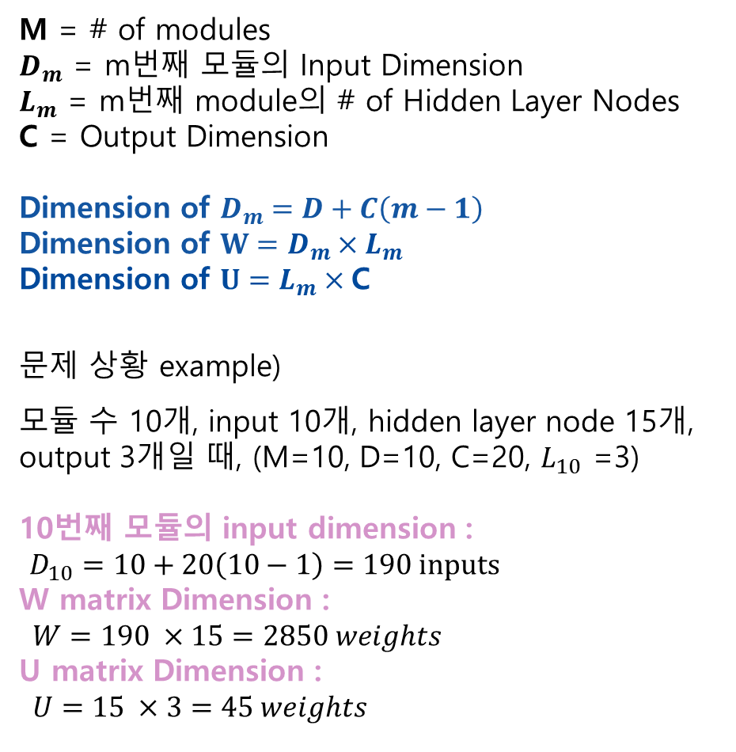
M = # of modules
$D_{m}$ = m번째 모듈의 Input Dimension
$L_{m}$ = m번째 module의 # of Hidden Layer Nodes
C = Output Dimension
Dimension of $D_{m}=D+C\left(m−1\right)$
Dimension of $W=D_{m}×L_{m}$
Dimension of $U=L_{m}×$C
문제 상황 example)
모듈 수 10개, input 10개, hidden layer node 15개, output 3개일 때, (M=10, D=10, C=20, $L_{10}$ =3)
10번째 모듈의 input dimension :
$D_{10}=10+20\left(10−1\right)=190 inputs$
W matrix Dimension :
$W=190 ×15=2850 weights$
U matrix Dimension :
$$U=15 ×3=45 weights$$

Slide 4
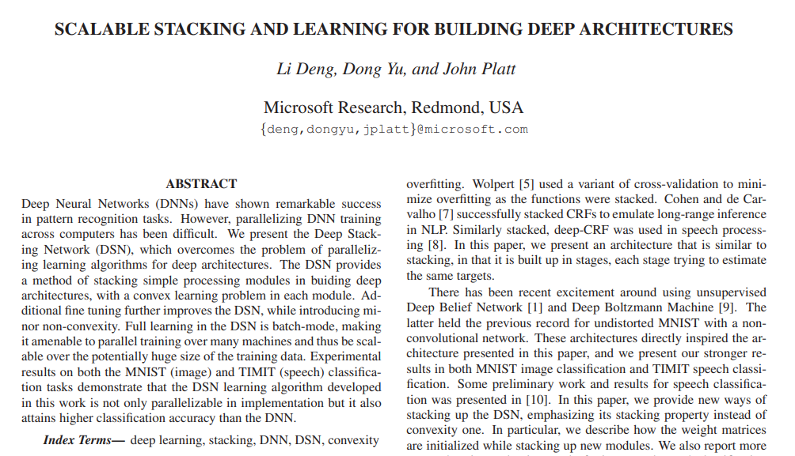
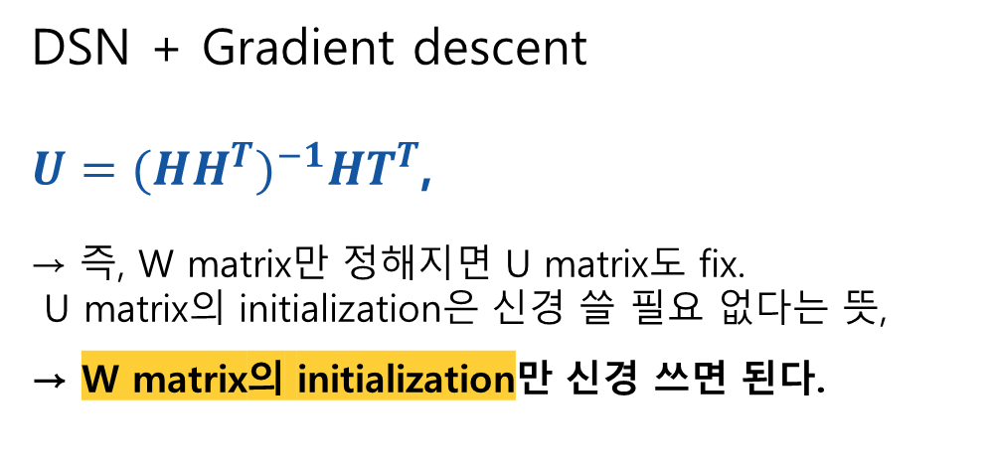
Literature Review
IEEE, 2012
DSN + Gradient descent
$U={(HH^{T})}^{−1}HT^{T}$,
→ 즉, W matrix만 정해지면 U matrix도 fix.
U matrix의 initialization은 신경 쓸 필요 없다는 뜻,
→ W matrix의 initialization만 신경 쓰면 된다.

Slide 5
Literature Review
Method Architecture
Initializing W matrix
( Lower Module ) = W1 matrix
Concatenated
Input
Winit
Effective input
W1
U1
U2
W2
Module 1
(Bottom Module)
Module 2

Slide 6
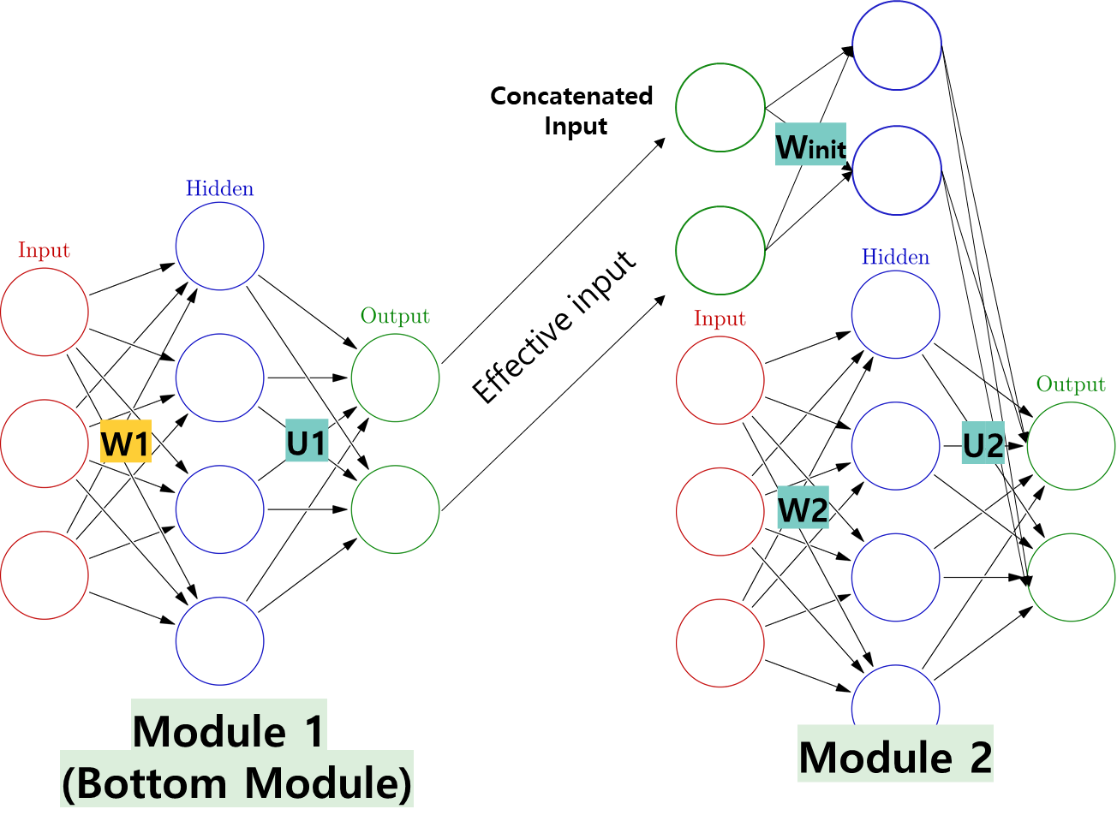
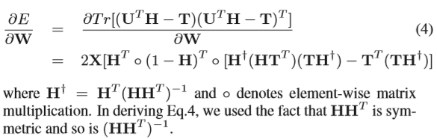
Literature Review
Method Architecture
Initializing W matrix
( Lower Module ) = W1 matrix
Bottom Module의 W1은 다음 식으로 Update
(기존 gradient descent와 같다)

Slide 7
Literature Review
Method Architecture
Initializing W matrix
( Upper Module ) = Winit matrix
Concatenated
Input
Winit
Effective input
W1
U1
U2
W2
Module 1
Module 2

Slide 8
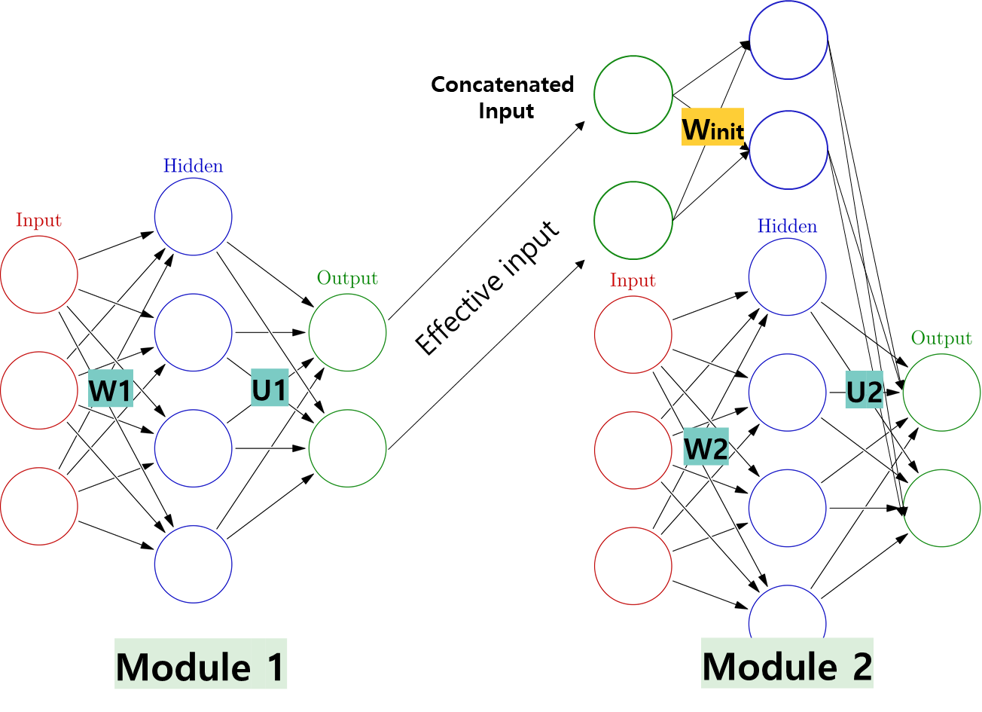
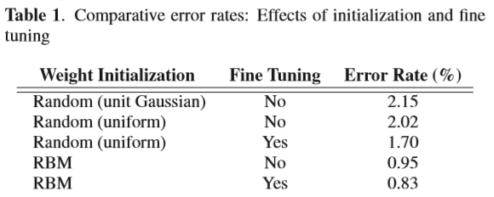
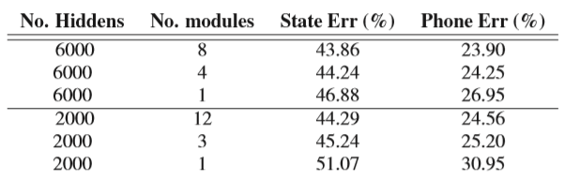
Literature Review
Method Architecture
Initializing W matrix
( Upper Module ) = Winit matrix
Winit 을 initialization하는 방법 4가지 비교
-> RBM의 성능이 가장 좋다, module 수와 err 비교,
but…
* RBM : Restricted Boltzmann machines

Slide 9
Experimental Setup
Data Set
Large Multiclass data set
비교 method
DNN + 10 hidden layers? + Gradient Descent
DSN + Gradient Descent
DSN + PSO(1000 iteration)
DSN + BAT(1000 iteration) <- 가장 좋은 성능을 내길 바람
결과 그래프
Error rate
# of modules
Computational time

Slide 10
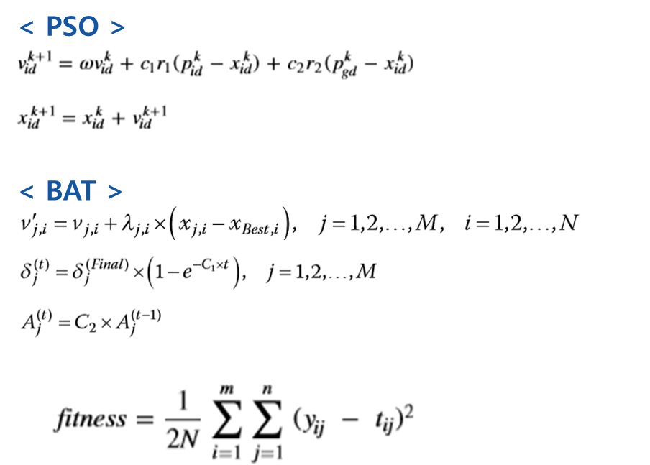
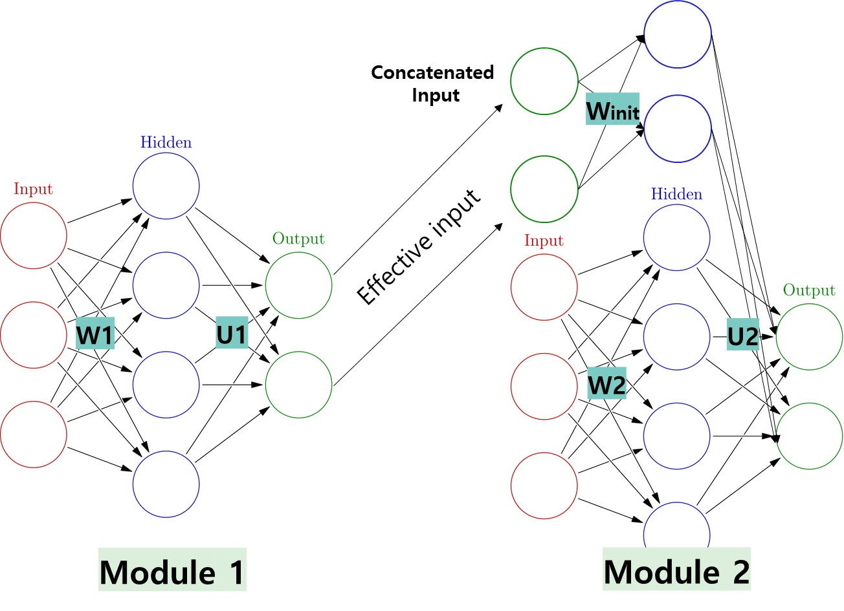
Experimental Setup
DSN + PSO / DSN + BAT 에서 PSO, BAT의 역할
= weight matrix 생성 & Error rate에 따라 업데이트
= # of module 설정

Slide 11

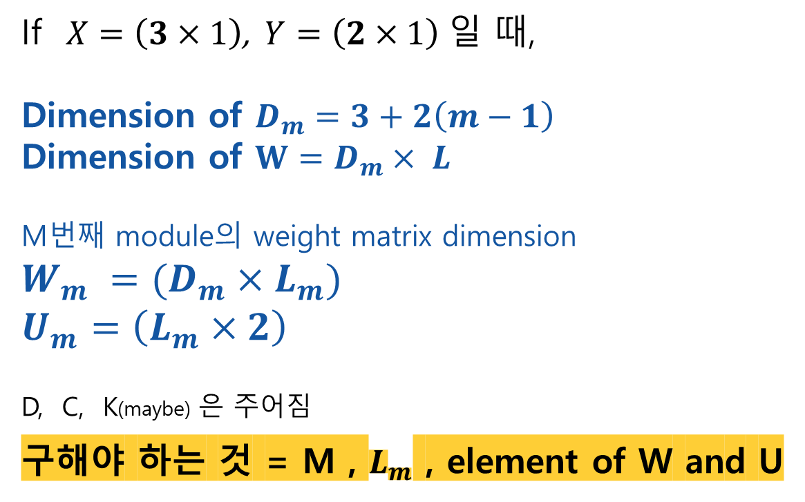
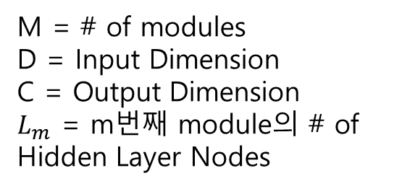
Experimental Setup
Gene architecture
If $X=\left(3×1\right)$, $Y=\left(2×1\right) 일$ 때,
Dimension of $D_{m}=3+2\left(m−1\right)$
Dimension of $W=D_{m}× L$
M번째 module의 weight matrix dimension
$$W_{m} =(D_{m}×L_{m})$$
$$U_{m}=\left(L_{m}×2\right)$$
D, C, K(maybe) 은 주어짐
구해야 하는 것 = M , $L_{m}$ , element of W and U
M = # of modules
D = Input Dimension
C = Output Dimension
$L_{m}$ = m번째 module의 # of Hidden Layer Nodes
→ 초기 $L_{m}$ 은 randint($D_{m}$, K) ? K를 얼마로 ?

Slide 12
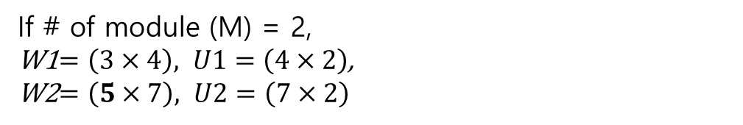
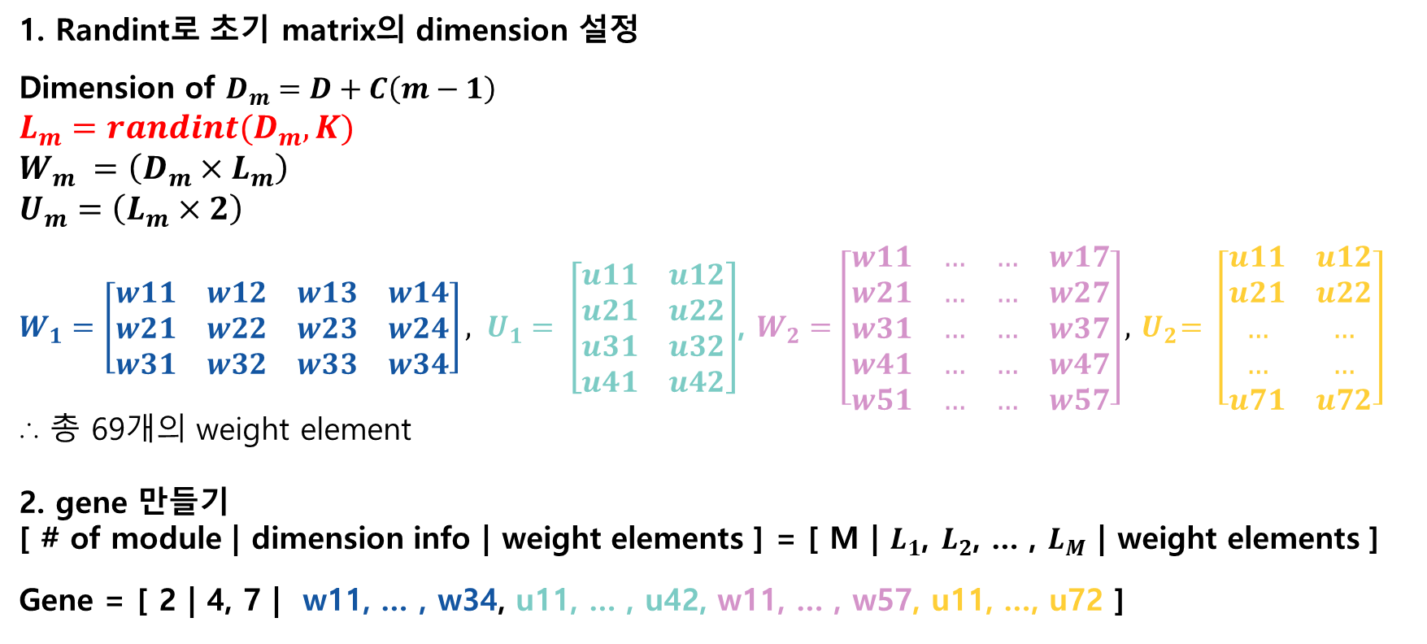


Experimental Setup
Model architecture
$$H= σ\left(W^{T}X\right)$$
=
X
W
H
U
Y
=
1. Randint로 초기 matrix의 dimension 설정
Dimension of $D_{m}=D+C\left(m−1\right)$
$$L_{m}=randint(D_{m},K)$$
$$W_{m} =\left(D_{m}×L_{m}\right)$$
$$U_{m}=\left(L_{m}×2\right)$$
$W_{1}=\left[\begin{matrix}w11 & w12 & w13 & w14 \\ w21 & w22 & w23 & w24 \\ w31 & w32 & w33 & w34\end{matrix}\right], { U}_{1}= \left[\begin{matrix}u11 & u12 \\ u21 & u22 \\ u31 & u32 \\ u41 & u42\end{matrix}\right]$, $W_{2}=\left[\begin{matrix}w11 & … & … & w17 \\ w21 & … & … & w27 \\ w31 & … & … & w37 \\ w41 & … & … & w47 \\ w51 & … & … & w57\end{matrix}\right], { U}_{2}= \left[\begin{matrix}u11 & u12 \\ u21 & u22 \\ … & … \\ … & … \\ u71 & u72\end{matrix}\right]$
∴ 총 69개의 weight element
2. gene 만들기
[ # of module | dimension info | weight elements ] = [ M | $L_{1}$, $L_{2}$, … , $L_{M}$ | weight elements ]
Gene = [ 2 | 4, 7 | w11, … , w34, u11, … , u42, w11, … , w57, u11, …, u72 ]
$Y= U^{T}H$
If # of module (M) = 2,
W1$=\left(3×4\right), U1=\left(4×2\right)$,
W2$=\left(5×7\right), U2=\left(7×2\right)$
Weight element Length = 69

Slide 13
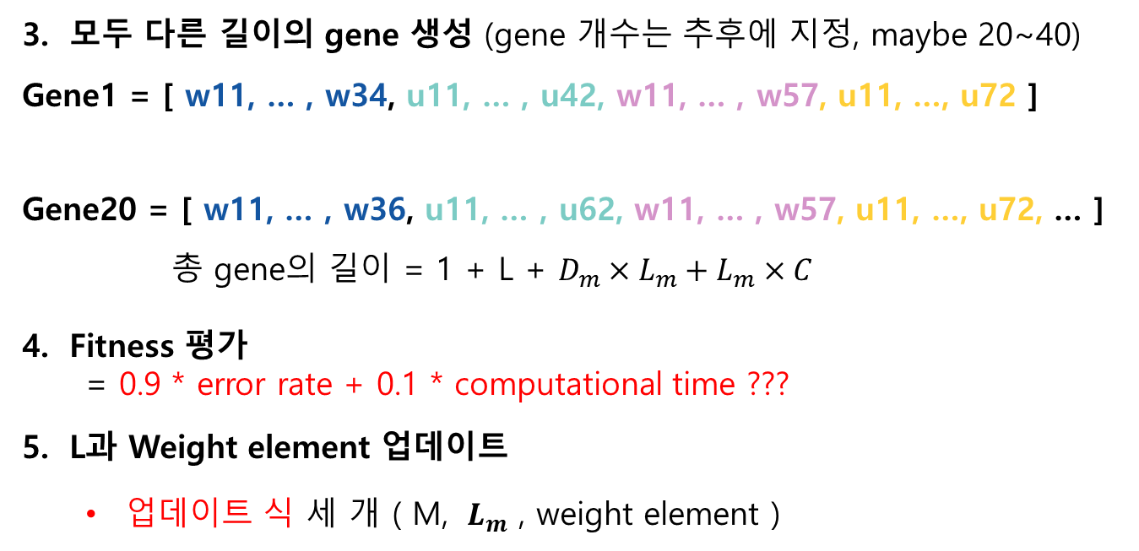
Experimental Setup
Model architecture
모두 다른 길이의 gene 생성 (gene 개수는 추후에 지정, maybe 20~40)
Gene1 = [ w11, … , w34, u11, … , u42, w11, … , w57, u11, …, u72 ]
Gene20 = [ w11, … , w36, u11, … , u62, w11, … , w57, u11, …, u72, … ]
총 gene의 길이 = 1 + L + $D_{m}×L_{m}+L_{m}×C$
Fitness 평가
= 0.9 * error rate + 0.1 * computational time ???
L과 Weight element 업데이트
업데이트 식 세 개 ( M, ${ L}_{m}$ , weight element )
…

Slide 14
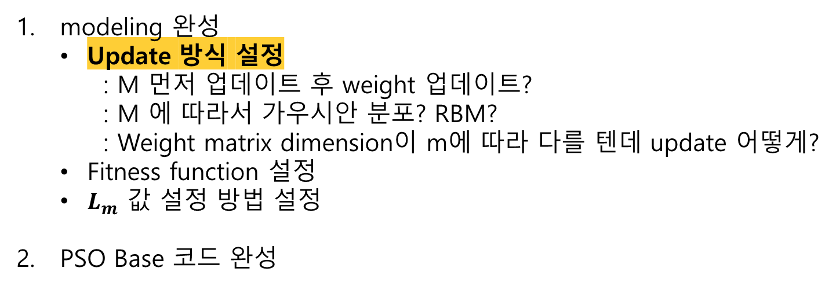
To do list
modeling 완성
Update 방식 설정
: M 먼저 업데이트 후 weight 업데이트?
: M 에 따라서 가우시안 분포? RBM?
: Weight matrix dimension이 m에 따라 다를 텐데 update 어떻게?
Fitness function 설정
$L_{m}$ 값 설정 방법 설정
PSO Base 코드 완성

